Slide 1




Regionaler Mittelstand
12. September 2025
Bild: #546016914& #1492577055, AdobeStock

Slide 2

Regionaler Mittelstand
12. September 2025
Die Entwicklung des Mittelstands
Der Mittelstand gilt als Erfolgsmotor der deutschen Wirtschaft. Doch wie geht es dem deutschen Mittelstand wirklich? Welche Branchen sind besonders lukrativ? Im Zentrum des Themenspezials stehen Fachkräftemangel und KI-Lösungen, der Digitalisierungs- und Cybersecurity-Status in Berlin-Brandenburg, politische Fördermaßnahmen sowie Praxisbeispiele familiengeführter Betriebe.
Das Themenspezial „Regionaler Mittelstand“ erscheint am 12.09.2025 im Tagespiegel und wirft einen Blick auf die aktuellen Chancen und Herausforderungen, die den deutschen Mittelstand bewegen.
Eckdaten | Termine
Erscheinungstermin | Fr. 12.09.2025
Anzeigenschluss | Fr. 22.08.2025
Druckunterlagenschluss | Fr. 05.09.2025
Bild: #506424316, AdobeStock

Slide 3
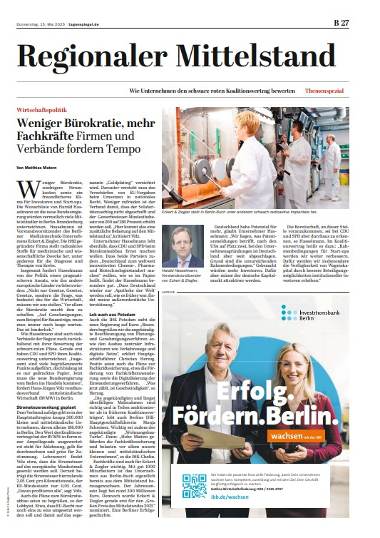
Regionaler Mittelstand
12. September 2025
Vorläufige redaktionelle Themen
Der Mittelstand in Deutschland ist Stütze und Motor der Wirtschaft. Welche Branchen sind gerade besonders erfolgreich?
Besuch bei einem mittelständischen, familiengeführten Unternehmen in Berlin
Was tut der Senat, um bestehende mittelständische Unternehmen zu stützen und neue anzusiedeln?
Der Mittelstand ist betroffen vom Fachkräftemangel. Kann hier die Künstliche Intelligenz zumindest in bestimmten Branchen unterstützend und entlastend wirken?
Aber wie ist es um den Stand der Digitalisierung im Mittelstand der Metropolregion Berlin-Brandenburg insgesamt bestellt? Für viele Mittelständler ist „Cybersecurity“ noch fast ein Fremdwort. Was können, was müssen Unternehmen tun?
Themespezial „Regionaler Mittelstand“ 2024

Slide 4

Anzeigen Formate & Preise Werktag
Tagesspiegel Themenspeziale & Tabloid-Beilagen 2025
Anzeigenformate | Grundpreise Mo. - Fr.
1/1 Seite | 46.071,00 €
1/2 Seite hoch/quer | 23.056,00 €
1/3 Seite Eckfeld | 19.273,00 €
1/3 Seite quer | 15.383,00 €
1/4 Seite Eckfeld | 14.259,00 €
1/4 Seite quer | 11.547,00 €
1/4 Seite Standard (kein Alleinstellungsrecht) | 11.547,00 €
1/6 Seite (kein Alleinstellungsrecht) | 7.823,00 €
1/1 Seite B 247 x H 371 mm
1/2 Seite hoch: B 121 x H 371 mm quer: B 247 x H 186 mm
1/3 Seite Eckfeld B 139 x H 220 mm
1/3 Seite quer B 247 x H 124 mm
Gesamtformat: B 285 x H 400 mm Satzspiegel: B 247 x H 371 mm Verbreitung: Tagesspiegel
Auflage: 98.056 Ex. verkaufte Auflage, Mo.–Fr., IVW II/2025
1/4 Seite Eckfeld B 139 x H 165 mm
1/4 Seite quer B 247 x H 93 mm
1/4 Seite Standard B 121 x H 186 mm
1/6 Seite B 121 x H 124 mm
Die Preise verstehen sich zzgl. MwSt. Es gelten die Preisliste Nr. 66a, gültig ab 26.02.2025, sowie die AGB des Tagesspiegels: media.tagesspiegel.de/agb/. Der Preis inkludiert die Printanzeige & die Verlinkung im E-Paper

Slide 5
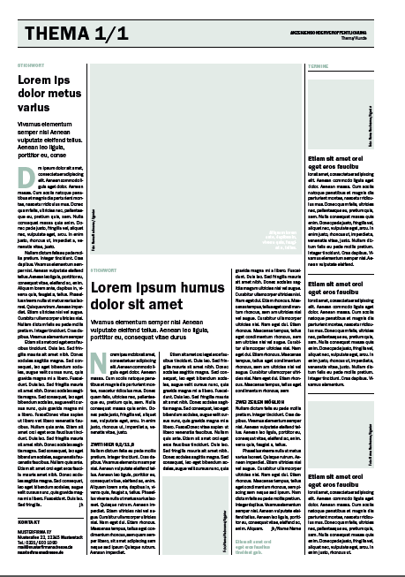
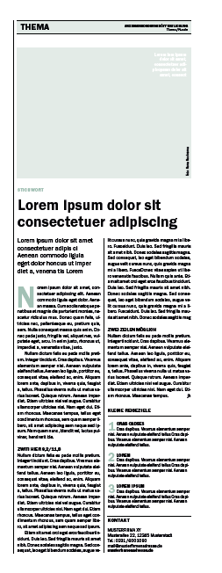
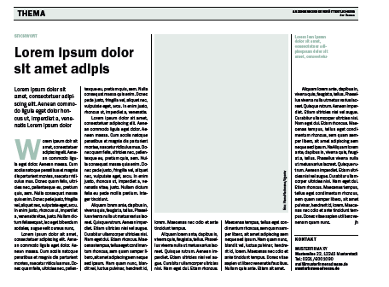

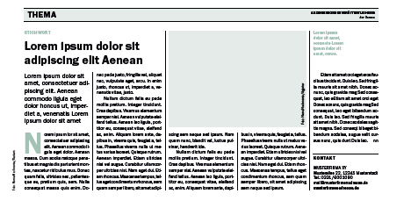

Advertorials Formate & Preise Werktag
Tagesspiegel Themenspeziale & Tabloid-Beilagen 2025
Anzeigenformate | Grundpreise Mo. – Fr.
1/1 Seite | 48.071,00 €
1/2 Seite hoch/quer | 24.056,00 €
1/3 Seite quer | 16.383,00 €
1/4 Seite Eckfeld | 15.259,00 €
1/6 Seite (kein Alleinstellungsrecht) | 8.323,00 €
1/1 Seite B 247 x H 371 mm
1/2 Seite hoch B 121 x H 371 mm
1/2 Seite quer B 247 x H 189,2 mm
Sie haben die Hoheit über die Inhalte und wir bringen diese in das passende Format. In den genannten Preisen sind die folgenden technischen Kosten enthalten: 1/1 Seite: 2.000 €, 1/6 Seite: 500 €, alle weiteren Formate: 1.000 €.
Gesamtformat: B 285 x H 400 mm Satzspiegel: B 247 x H 371 mm Verbreitung: Tagesspiegel
Auflage: 98.056 Ex. verkaufte Auflage, Mo.–Fr., IVW II/2025
1/3 Seite quer B 247 x H 127 mm
Eckfeld 1/4 Seite B 139 x H 168,7 mm
1/6 Seite B 121 x H 127,1 mm
Weitere Formate auf Anfrage. Die Preise verstehen sich zzgl. MwSt. Es gelten die Preisliste Nr. 66a, gültig ab 26.02.2025, sowie die AGB des Tagesspiegels: media.tagesspiegel.de/agb/. Der Preis inkludiert die Printanzeige & die Verlinkung im E-Paper

Slide 6

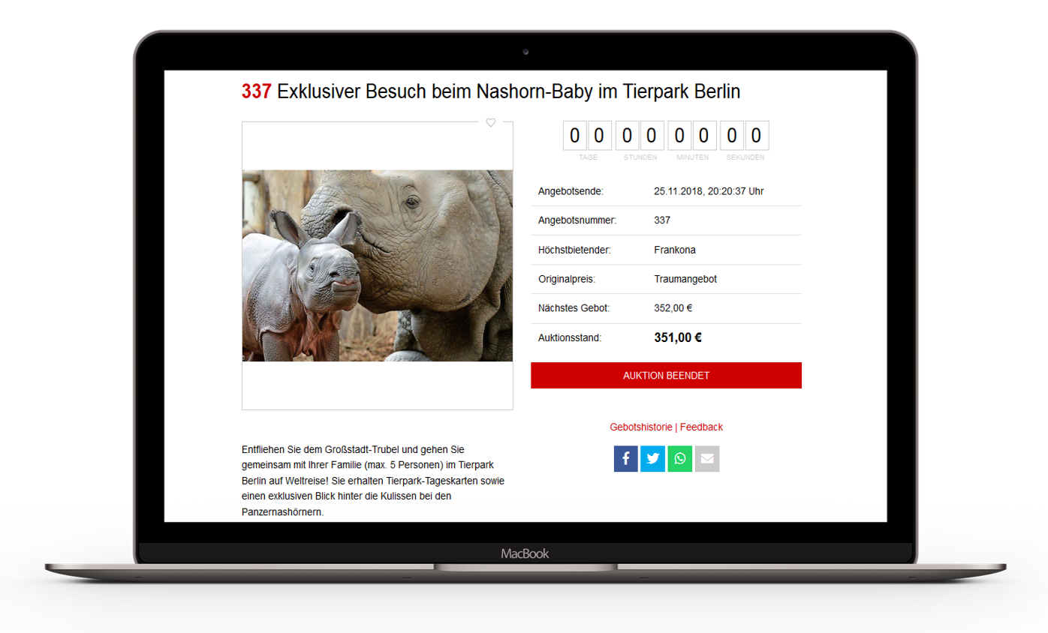

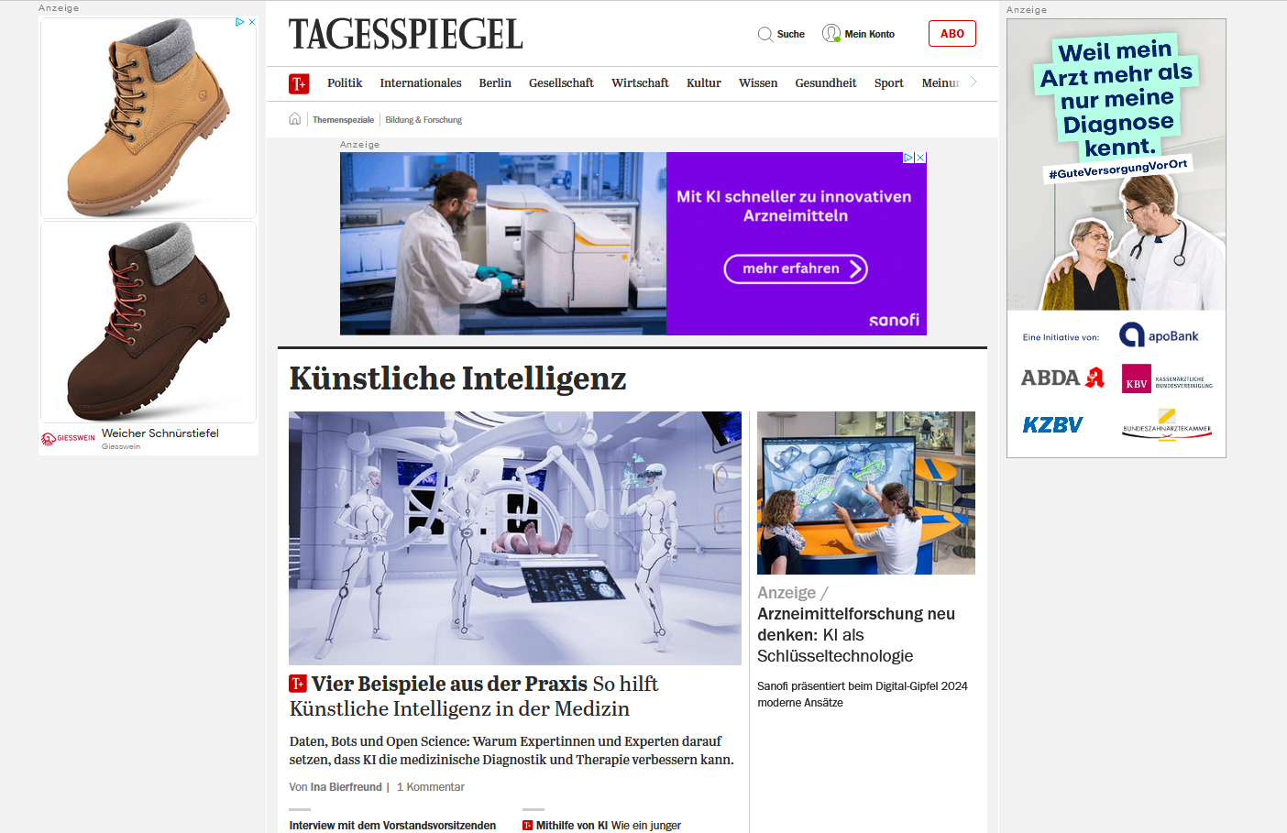

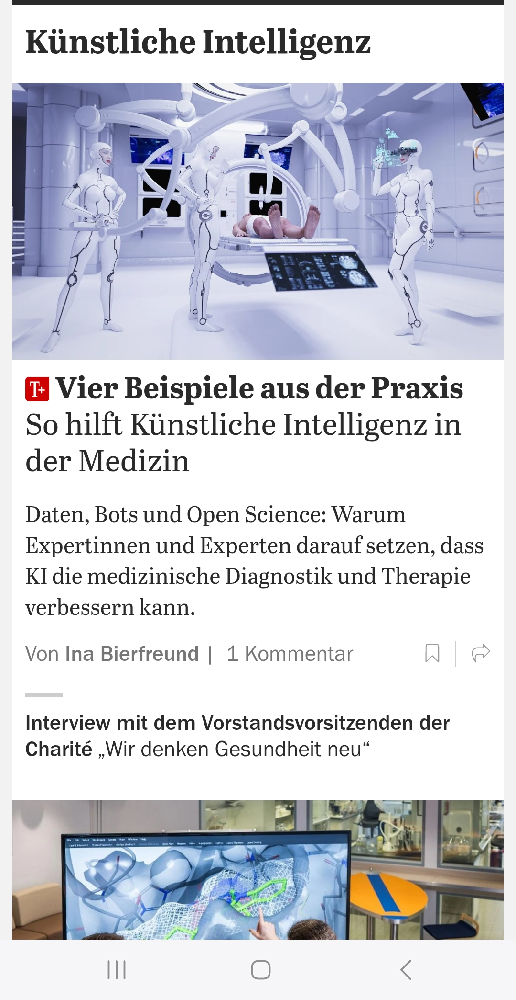

Themenspeziale auf tagesspiegel.de
Themenspeziale und Thementage
9,50 Mio.
Unique User:innen
im Monat *
Hier Themenspezial-Umfelder entdecken
Alle Themenspeziale erscheinen online in den Themenspezial-Umfeldern auf tagesspiegel.de.
Mit einer Banner-Kampagne oder einem digitalen Advertorial profitieren Sie von diesem außerordentlich hochwertigen thematischen Umfeld für Ihre Werbebotschaft.
Ihre Leistungen:
Werbemittel oder digitales Advertorial im gewünschten Themenspezial-Umfeld mit Link zur Kundenwebsite
Organischer Traffic auf tagesspiegel.de durch Rotation Ihrer Werbemittel in thematisch passenden Ressorts
Kampagne für das Themenspezial-Umfeld auf tagesspiegel.de
Geo-Targeting nach Wunsch
Mind. 100.000 AIs je nach Wunschpaket
Immer im richtigen Themenspezial-Umfeld:
Alle digitalen Themenspeziale werden online in einem von acht Themenwelten gebündelt.
Wählen Sie das passende Umfeld für Ihre Kommunikation.
*Quelle: agma DNA 2025-06, Monat Juni, Basis: 16 Jahre und älter

Slide 7
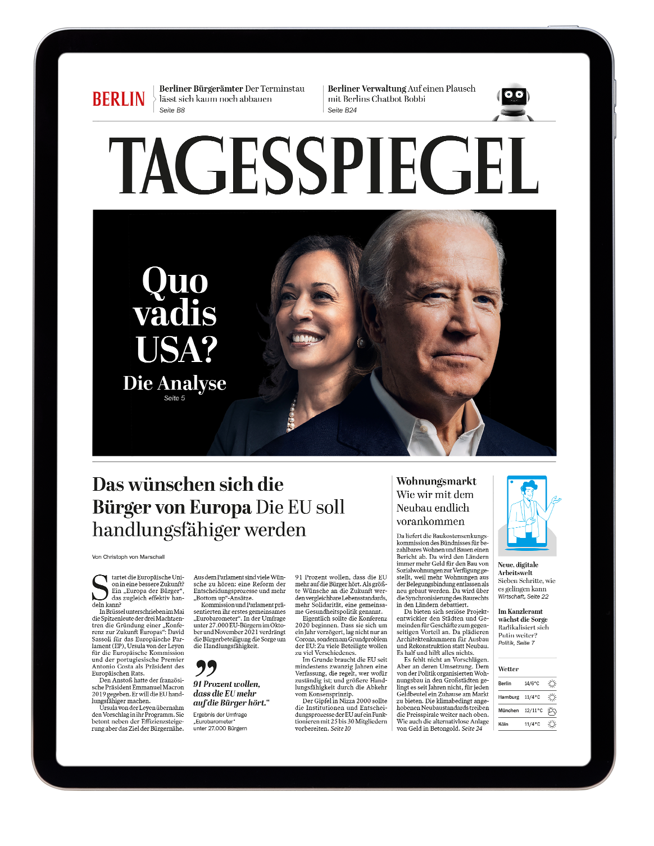
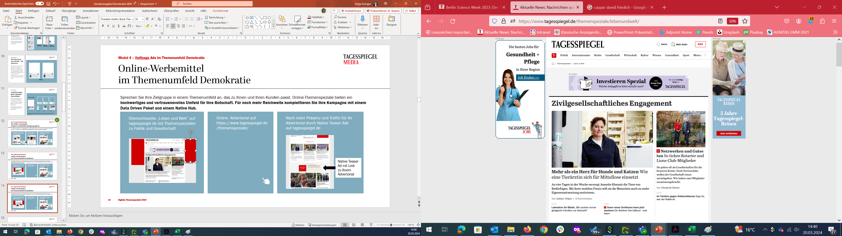
Angebotspakete Halfpage Ad im Themenspezial-Umfeld
Digital-Kampagnen
auf
tages-spiegel.de
über
tages-spiegel.de hinaus
über
tages-spiegel.de hinaus
Basic
Premium
Premium Plus
Themenspezial-Umfeld
Halfpage Ad* (Desktop & Mobil) wird in Rotation mit 150.000 AIs im gewünschten Themenspezial-Umfeld und Themenspezial sowie dazu passenden Ressorts auf tagesspiegel.de ausgespielt
Angebotspreis: 2.250 €
1 Woche Laufzeit
Themenspezial-Umfeld
Halfpage Ad* (Desktop & Mobil) wird in Rotation mit 150.000 AIs im gewünschten Themenspezial-Umfeld und Themenspezial sowie dazu passenden Ressorts auf tagesspiegel.de ausgespielt
Data Driven Kampagne
Halfpage Ad* mit 150.000 AIs (Desktop & Mobile) im passenden Data Driven Channel inkl. Targeting (gerne prüfen wir Ihre Wunsch-Webseiten)
Angebotspreis: 3.900 €
2 Wochen Laufzeit
Themenspezial-Umfeld
Halfpage Ad* (Desktop & Mobil) wird in Rotation mit 150.000 AIs im gewünschten Themenspezial-Umfeld und Themenspezial sowie dazu passenden Ressorts auf tagesspiegel.de ausgespielt
Data Driven Kampagne
Halfpage Ad* mit 150.000 AIs (Desktop & Mobile) im passenden Data Driven Channel inkl. Targeting (gerne prüfen wir Ihre Wunsch-Webseiten)
Native Hub Basic
inkl. Native Teaser in der gewünschten Themenspezial-Rubrik und auf tagesspiegel.de mit 360.000 AIs
Angebotspreis: 14.990 €
4 Wochen Laufzeit
Die Preise verstehen sich zzgl. MwSt. und sind AE-fähig, jedoch nicht rabattfähig und nicht rabattbildend. Es gelten die Preisliste Nr. 66a, gültig ab 26.02.2025, sowie die AGB des Tagesspiegels: media.tagesspiegel.de/agb/.
*Weitere Formate auf Anfrage.

Slide 8
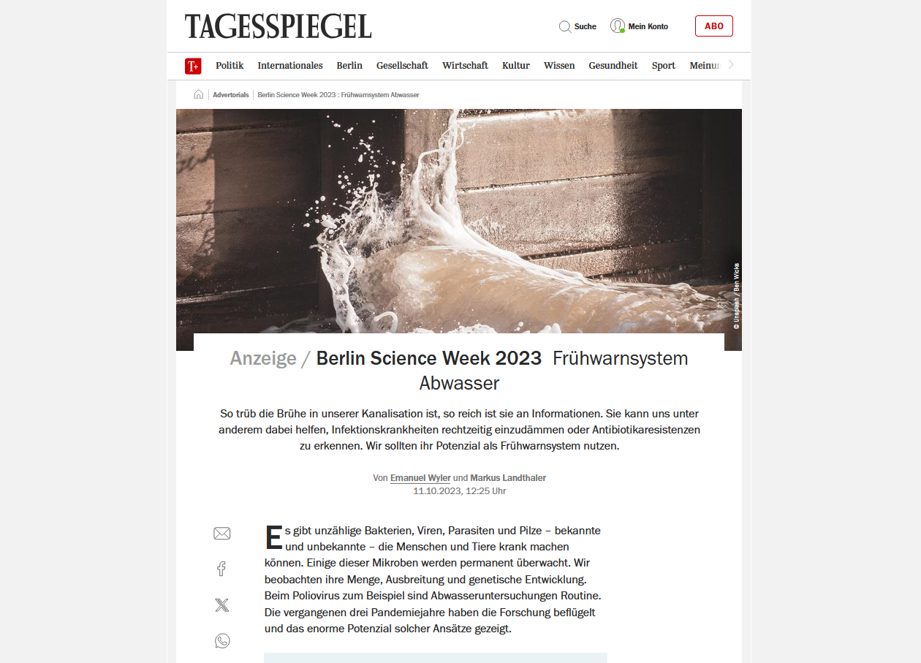
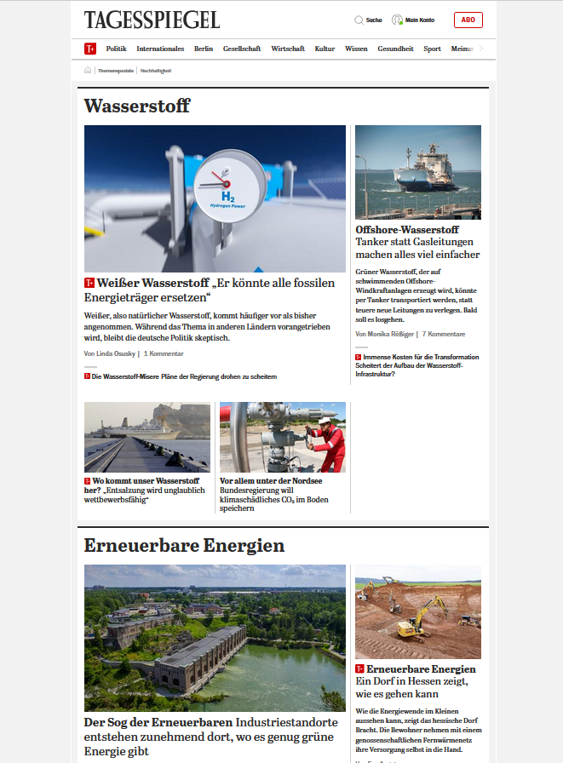

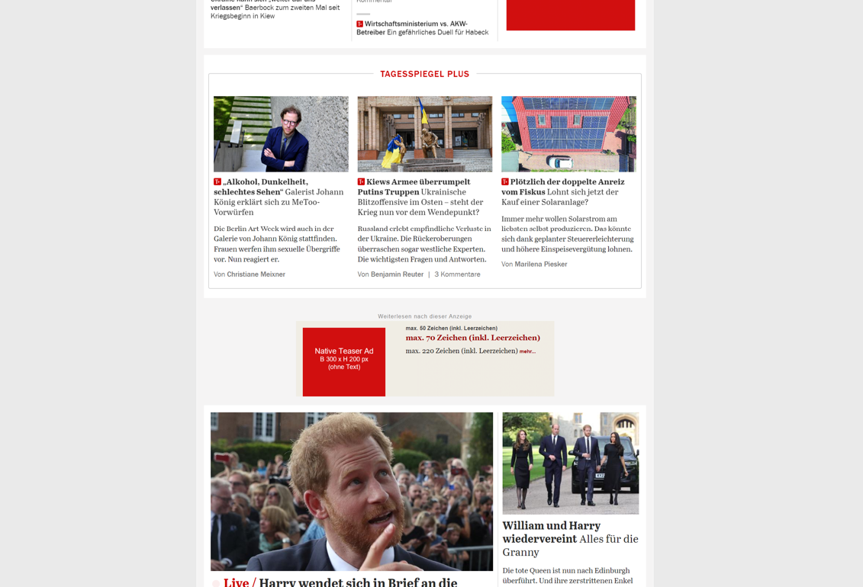
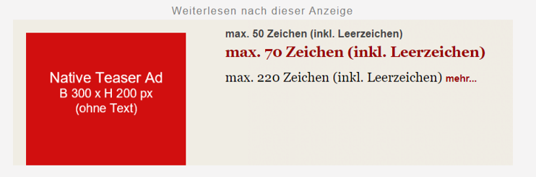

Digitale Advertorials Pakete & Preise
Themenspezial-Umfelder auf tagesspiegel.de
Gesamtpreis inkl. Bewerbung auf tagesspiegel.de:
Gesamtpreis inkl. Bewerbung auf tagesspiegel.de und weiteren Websites mit Targeting:
AIs | Gesamtpreis Basis
100.000 | 2.325 €
250.000 | 3.787 €
500.000 | 5.875 €
AIs | Gesamtpreis Premium
200.000 | 5.075 €
500.000 | 9.975 €
1.000 000 | 16.875 €
Digitales Advertorial in klassisch redaktioneller Anmutung oder visuell-bildlastigem Layout
Leistungsbestandteile:
Erstellen des Advertorials auf Basis der vom Kunden gelieferten fertigen Inhalte (Text, Bild, Video) inkl. Korrektorat
Hosting durch Tagesspiegel
Redaktionelles Themenspezial-Umfeld
Trafficgenerierung durch Native Teaser Ads auf tagesspiegel.de (Paket Basis) und Medium Rectangle auf weiteren Websites mit Targeting (Paket Premium)
Individuelle Laufzeitvereinbarung
Reporting
Bewerbung des Advertorials über Werbemittel auf tagsspiegel.de.(Basis) und auf weiteren Websites nach Wunsch inkl. Targeting (Premium)
Teaser zum Advertorial im redaktionellen Themenspezial-Umfeld Ihrer Wahl auf tagesspiegel.de
Die Preise verstehen sich zzgl. MwSt. und sind AE-fähig, jedoch nicht rabattfähig und nicht rabattbildend. Es gelten die Preisliste Nr. 66a, gültig ab 26.02.2025, sowie die AGB des Tagesspiegels: media.tagesspiegel.de/agb/. *.

Slide 9
Tatjana Polon Verlagsleitung Content Solutions Tel.: +49 (30) / 290 21-155 19 tatjana.polon@tagesspiegel.de

